Slide 1
Universidad Autónoma del Estado de México
Centro Universitario UAEM Texcoco
Licenciatura en Economía
Asignatura:
MACROECONOMIA DEL CRECIMIENTO
Clave: L43035
Responsable de la elaboración: M. En E. S. Selene Álvarez Nieto

Slide 2
Modelos de crecimiento

Slide 3
Introducción
El empleo de este material es únicamente dirigido a alumnos de la Licenciatura en Economía, noveno semestre, dentro de la asignatura de Macroeconomía del Crecimiento; con el objetivo de conocer los contenidos del curso.
Se parte de la conceptualización del Modelo de Solow y el modelo IS-LM; para finalizar, en las aplicaciones de los modelos: en el crecimiento económico, la política económica y las principales variables del crecimiento.
Nota: El empleo del material es sólo visión, proyectable y es indispensable una laptop y cañón.

Slide 4
MODELO DE SOLOW

Slide 5
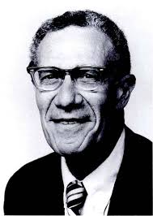
MODELO DE SOLOW
(Básico: Sin cambio técnico)
Modelo de crecimiento clásico
Modelo de crecimiento exógeno.
SUPUESTOS
1. Economía que produce un bien.
Ese bien puede ser consumido o ahorrado.
2. No hay dinero
3. No hay sector externo
4. No hay gobierno
5. Hay dos factores de producción:
Capital (K) y Trabajo (L). Ambos factores son homogéneos y perfectamente maleables.

Slide 6
6. El factor trabajo crece a una tasa constante
  λ > 0 (no se acumula)
  L’ / L = λ , donde L’ = dL / dt
  L’ - λL = 0
  L_{t} = L_{o}e^{λt}
7. En todo momento la inversión bruta es igual al ahorro:
I_{t} = S_{t}
8. La función de ahorro es:
S_{t} = sY_{t} ; 0 < s < 1
s = propensión marginal y media al ahorro
9. No hay progreso técnico.
10. El capital se deprecia a una tasa constante δ > 0 ; 0 < δ < 1

Slide 7
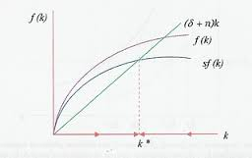
EL ESTADO ESTABLE EN EL MODELO DE SOLOW

Slide 8
11. Hipótesis de acumulación.
La inversión se descompone de la siguiente manera:
I_{t} = K’ + δ K_{t} → K’ = I_{t} - δK_{t}
12. En esta economía la producción toma lugar a través de una función de producción neoclásica (bien comportada).
Y_{t} = F (K_{t}, L_{t})
a) F_{k} > 0 F_{kk} < 0
F_{L} > 0 F_{LL} < 0
Tecnología convexa
b) Función (F) homogénea de grado 1.

Slide 9
Como es homogénea de grado 1, entonces:
Y / L = 1/L [F(K,L)]
= F(K/L,1)
⇒ y = f(k)
De hecho ∂y / ∂k = f’ > 0
f’’ < 0
La función y = f(k) cumple las condiciones de Inada.
lim _{k→∞} f’ = 0
lim _{k→0} f’ = ∞
El pago de cada factor es su utilidad marginal.

Slide 10
PAGO A LOS FACTORES DE PRODUCCIÓN
La teoría neoclásica nos enseña que el pago a cada factor de producción consiste en su producción marginal. Es decir,
r = ∂F / ∂K = F_{K} > 0
w = ∂F / ∂L = F_{L} > 0
Como y_{t} = f(k_{t}) , entonces
r = ∂Y / ∂K = ∂F / ∂K = L [ (∂f / ∂k)(∂k / ∂k)]
+ f (∂L / ∂K)
= L [f’ (1/L)] + f (0)
⇒
Yt = Lt f(k)
r = f’

Slide 11
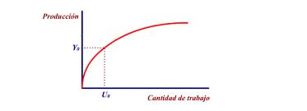
w =∂Y/∂L=∂F/∂L= L[(∂f/∂k)(∂k/∂L) + f(∂L/∂L)
= L f’ (-K/L²)+f
w = f – k f’

Slide 12
ECUACION FUNDAMENTAL Y ESTADO ESTABLE
Por la hipótesis de acumulación de capital.
K’ = I - δK
K’ = sY - δK
K’/L = sy - δk
Si k = K/L ⇒ k’/k = ?
X = Y/Z ln X = ln Y – ln Z
∂lnX/∂t = (∂lnY / ∂t) – (∂lnZ / ∂lnt) X’/X = (Y’/Y) – (Z’/Z)
Si k = K/L ⇒ k’/k = (K’/K) – (L’/L) = (K’/K) - λ
⇒ k’ = (K’/K) (K/L) - λk
= (K’/L) - λk
⇒
K’/L = k’ + λk

Slide 13
K’ / L
k’ + λk = sy - δk
Ecuación fundamental:
k’ = sy – (λ + δ) k

Slide 14
Ejercicios
a) Plantee la ecuación fundamental de Solow, sin progreso técnico. Describa en palabras esta ecuación.
¿Cuál es el significado del término (d+n)k?
b) ¿Por qué en este modelo, la tasa de crecimiento en el largo plazo es nula?
c) ¿ Cuál es la tasa de crecimiento del consumo per cápita en este modelo? ¿Qué reflexión le merece este resultado?

Slide 15
MODELO IS-LM

Slide 16
MODELO IS - LM
El análisis del modelo se ubica en el marco de la estática comparativa. En él se examinan sucesos que ocurren en un momento del tiempo, determinándose valores alternativos de las variables endógenas, con base en los valores contemporáneos de las variables exógenas.
El modelo se conforma con n ecuaciones estructurales, con n variables endógenas y m exógenas. Algunas son de comportamiento y las restantes con condiciones de equilibrio o identidades contables.
DOS MERCADOS
MERCADO DE BIENES Y SERVICIOS
MERCADO DE DINERO

Slide 17
La curva IS
Muestra las combinaciones de tipos de interés y niveles de producción con los que el gasto planeado es igual a la renta.
Para obtener la curva:
1. Consideremos la demanda agregada (da) como la suma del gasto en consumo (c), realizado por los hogares; el gasto en inversión (i), efectuado por las empresas y el gasto público (g), realizado por el gobierno.
da = c + i + g
2. Se postula que el consumo es una función creciente del ingreso disponible (y), menos los impuestos totales sobre la renta (t):
c = c_{o} + c₁ (y – t) ; c_{o} > 0 y 0 < c₁ < 1
c = c_{o} + c₁ (1 – τ)y ; 0 < τ < 1

Slide 18
3. La inversión (i), se supone que es una función decreciente de la tasa de interés (r):
I = I_{o} – br ; b > 0
4. El nivel del gasto público (g), al ser un instrumento de política fiscal se considera determinado autónomamente respecto de las variables del sistema:
g = g₀
Además,
Sabemos que la condición de equilibrio en el mercado de bienes establece que la cantidad producida debe ser igual a la cantidad demandada:
y = da

Slide 19
Remplazando en esta los componentes de la Demanda Agregada y luego de unas sencillas manipulaciones algebraicas se arriba a:
y = 1 / [1-c₁ (1 – t)] [(c₀ + i₀ + g₀) – b r] ……… (curva IS)
ó
y = α (d₀ – br) donde α = 1 / [1-c₁ (1 – t)]
α es el multiplicador que define la cuantía en la que varía la producción de equilibrio al variar la demanda agregada autónoma (d₀), en una unidad.

Slide 20
Sin embargo, tenemos un problema:
Para una tasa de interés r hay un solo nivel y de producción compatible con el equilibrio en dicho mercado. Ni r, ni y se conocen; por lo tanto, es necesario asignar un valor arbitrario a una de las variables para obtener el valor de la otra.
Técnicamente, esto significa que el sistema se encuentra subdeterminado; tal aspecto induce la consideración explícita de los mercados de activos, con lo cual se ‘conjura’ dicha subdeterminación; pero además allana la senda hacia una representación más integral de los hechos estilizados de una economía.

Slide 21
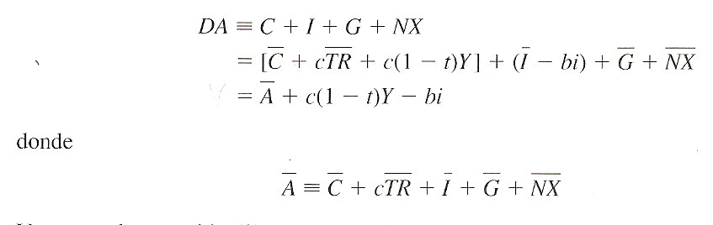
La demanda agregada sigue estando formada por la demanda de consumo, la de inversión, el gasto público en bienes y servicios y las exportaciones netas.

Slide 22
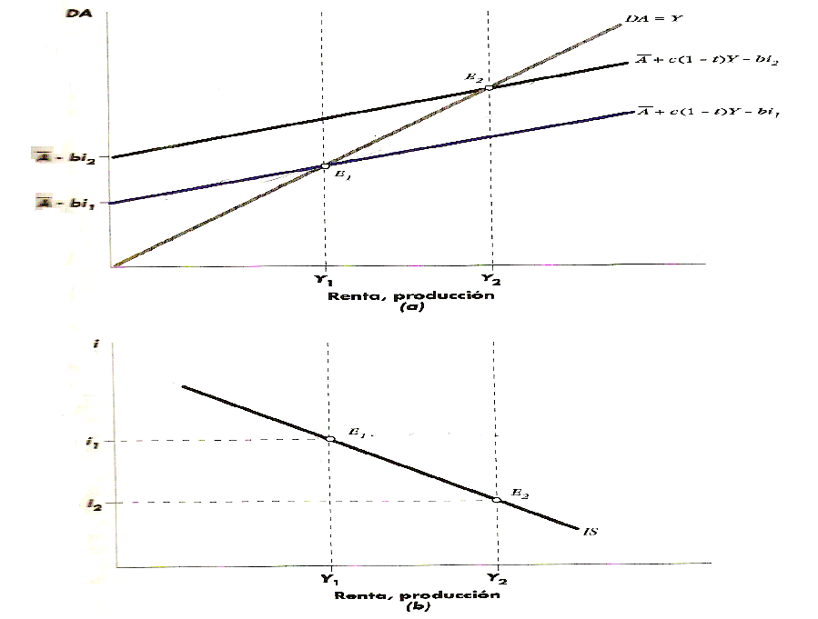

Slide 23
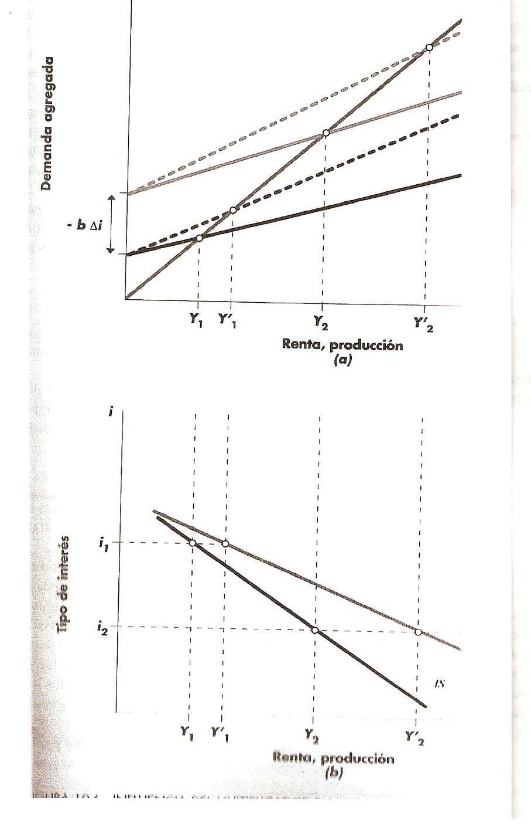

Slide 24
Principales características de la curva IS:
La curva IS es la curva de combinaciones de tipo de interés y nivel de renta con las que el mercado de bienes se encuentra en equilibrio.
Tiene pendiente negativa porque una subida del tipo de interés reduce el gasto de inversión planeado y, por lo tanto, la demanda agregada, reduciendo así el nivel de renta de equilibrio.
Cuanto menor es el multiplicador y menos sensible es el gasto de inversión a las variaciones del tipo de interés, más inclinada es la curva IS.

Slide 25
La curva LM
Muestra las combinaciones de tipos de interés y niveles de producción con los que la demanda de dinero es igual a la oferta de dinero.
Mercado de activos – aquellos en los que se intercambia dinero, bonos, acciones, viviendas y otros activos.
Definimos la demanda de dinero como:
M^{d} / P₀ = ky – hr ; k ≥ 0 ; h ≥ 0
Por el lado de la oferta de dinero, se supone que ésta se encuentra controlada enteramente por las autoridades monetarias, y puede ser considerada como autónoma.
M^{s} = M^{s}₀

Slide 26
La condición de equilibrio en el mercado de dinero establece que
M^{s} = M^{d}
Luego de despejar r llegamos a:
r = 1/h (ky – M^{s}₀ /P₀)
Que describe la curva LM como una sucesión de combinaciones de tasas de interés e ingreso tales que el mercado de dinero, y en consecuencia el mercado de bonos, se encuentran en equilibrio.

Slide 27
CRECIMIENTO ECONOMICO
Y POLITICA ECONOMICA

Slide 28
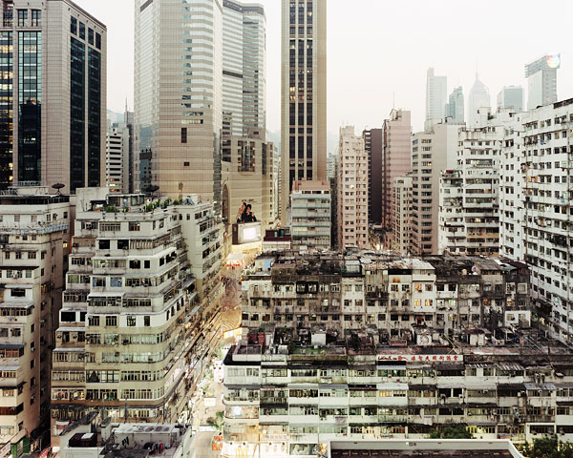
FUENTES DE CRECIMIENTO ECONOMICO
CAMBIO TECNOLÓGICO
MEJORA EN LA PRODUCTIVIDAD TOTAL DE LOS FACTORES
REDUCCIÓN DE COSTOS REALES

Slide 29
Política Económica
La formulación de la política económica se interpreta, consecuentemente, como el resultado de la previa resolución de ejercicios de optimización por parte de las autoridades económicas
El economista interpreta el comportamiento humano como actos electivos que resultan de la concreción para un entorno dado de las reglas de decisión óptimas de los agentes.

Slide 30
Estas reglas o funciones de reacción, es decir, las funciones de oferta y demanda de los agentes, se derivan de las condiciones de primer orden de los programas de optimización que los agentes supuestamente resuelven.

Slide 31
Esta estructura ha ido ganando complejidad con los avances experimentados por la teoría de la política económica. Así, desde las primeras aportaciones de los años 50, en las que no se explicitaba la función objetivo del problema.

Slide 32
EL AHORRO Y LA INVERSIÓN

Slide 33
AHORRO
El ahorro es la parte del ingreso (nacional, familiar o personal) que no se destina a la compra de bienes de consumo.
El ahorro se obtiene restándole a los ingresos totales el gasto total en consumo. De esta forma, Ahorro = Ingresos- Gastos.
Notes:
33

Slide 34
Tipos de ahorro y determinantes
TIPOS
Ahorro Financiero
Ahorro Macroeconómico
Ahorro Privado
Ahorro Público
DETERMINANTES
Magnitud de ingresos
Certidumbre de los ingresos futuros
Grado de previsión de futuro
Nivel de renta actual
Expectativas sobre la evolución de los precios futuros
El tipo de interés
El salario
La inflación

Slide 35
INVERSION
La inversión, es el flujo de producto de un período dado que se usa para mantener o incrementar el stock de capital de la economía.
El inversionista, es quien coloca su dinero en un título valor o alguna alternativa que le genere un rendimiento futuro, ya sea una persona o una sociedad.

Slide 36
Estas inversiones pueden ser temporales, a largo plazo, privada y pública. Por su parte, la inversión fija
La inversión de capital humano

Slide 37
TIPOS Y DETERMINANTES DE LA INVERSION
TIPOS
Inversión Extranjera De Portafolio (O Indirecta)
Inversión Extranjera Directa
DETERMINANTES
Ingreso
Las expectativas y la confianza de los empresarios

Slide 38
RENDIMIENTOS DECRECIENTES Y EL EFECTO DE RECUPERACION

Slide 39
Rendimientos decrecientes
Propiedad por la que al beneficio derivado de una unida adicional de un factor disminuye a medida que aumenta la cantidad de ese factor
Manteniéndose todo lo demás constante; es más fácil para un país crecer deprisa si comienza siendo relativamente pobre.

Slide 40
EFECTO DE RECUPERACIÓN
Propiedad por la que los países que comienzan siendo pobres tienden a crecer más deprisa que los que comienzan siendo ricos

Slide 41

INVERSION EXTRANJERA

Slide 42


Formas de inversión
a) La participación de inversionistas extranjeros.
b) La realizada por sociedades mexicanas con mayoría de capital extranjero; y
c) La participación de inversionistas extranjeros.

Slide 43
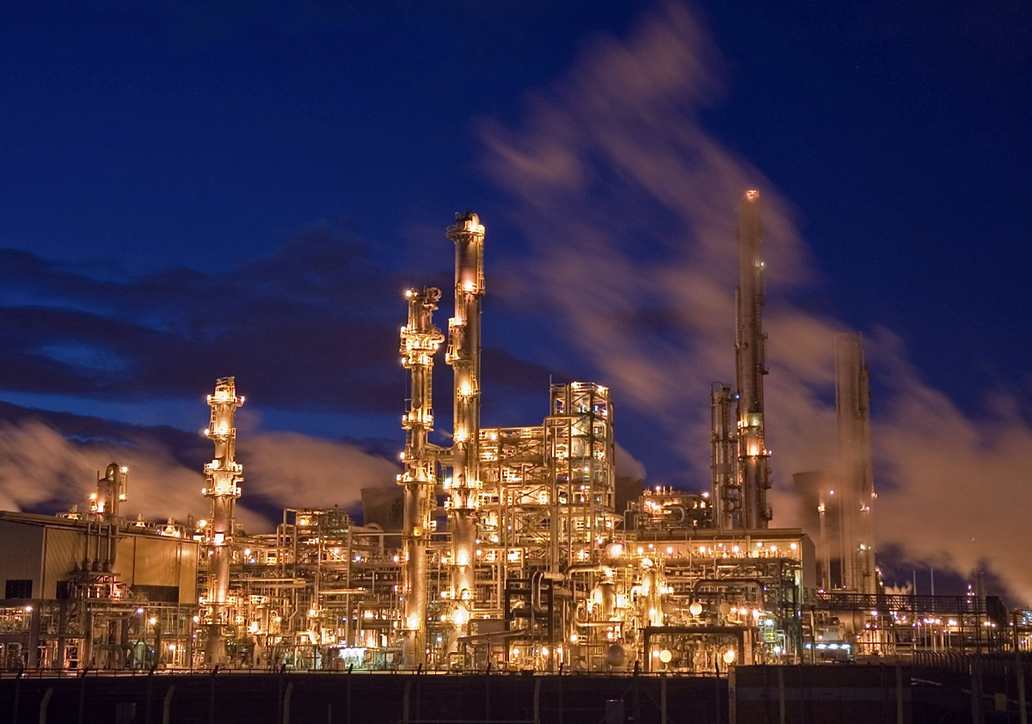
Restricciones de inversión

Slide 44

EDUCACION
Educación: Es toda influencia que el ser humano recibe del ambiente social, durante toda su existencia, para adaptarse a las normas y los valores sociales vigentes y aceptados.

Slide 45


TRATADOS DE LIBRE COMERCIO
TLCAN
RUPO DE LOS TRES
ESTADOS UNIDOS-MEXICO-JAPON

Slide 46
Derechos de Propiedad y Estabilidad Económica

Slide 47
1era Hipótesis
Desde fines del siglo XIX las principales herramientas para el ejercicio del control social fueron las políticas distributivas.
En consecuencia, durante cerca de 100 años de Estado de Bienestar, las ganancias del Capital fueron distribuidas para aumentar el control social y la estabilidad del sistema político.

Slide 48
Dilema del capitalismo liberal y keynesiano:
El control social y la estabilidad sistémica requieren de políticas de bienestar (distributivas).
Estabilidad
Ganancias

Slide 49
2a Hipótesis
La reestructuración económica de carácter neoliberal y su imposición a nivel global producen nuevas condicionantes para la estabilidad política en el sistema capitalista.
Ésta ya no depende de policies de bienestar, sino lo contrario, se ve favorecida por la gradual eliminación de la seguridad social, la paulatina desprotección de los trabajadores y la distribución a favor del Capital.

Slide 50
3a Hipótesis
De esta forma el modelo neoliberal es capaz de generar las condiciones políticas y sociales para:
minimizar tanto los niveles de conflictividad social interna como los costos asociados a las policies distributivas
maximizando de esta forma tanto las ganancias de capitales como la estabilidad del sistema

Slide 51
En otras palabras:
El Neoliberalismo es la primera apariencia que adopta el Capitalismo capaz de combinar la maximización de las ganancias del capital con el ejercicio del control social y la estabilidad política.
El Neoliberalismo no resuelve los conflictos sociales, pero los contiene.
Ganancias
Estabilidad

Slide 52
4a Hipótesis
Movimientos capaces de resisitirse a la reestructuración neoliberal son observables en aquellos países con:
procesos tardíos de reestructuración neoliberal
o en casos de neoliberalización heterodoxa.
El neoliberalismo ortodoxo parece impedir el surgimiento de movimientos sociales capaces de oponerse al neoliberalismo.

Slide 53
5a Hipótesis
La nueva cualidad del modelo neoliberal, en lo que respecta el equilibrio entre estabilidad y maximización de ganancias de capital, se explica por mecanismos de disciplina inherentes a las reformas de reestructuración neoliberal.
Estos mecanismos de disciplinamiento son generados por la precariedad laboral.

Slide 54
El control de crecimiento de la población

Slide 55
Definición.
El control poblacional es la práctica de limitar o de incrementar el número de miembros de determinado conglomerado o especie animal o vegetal en algún territorio.

Slide 56
De hecho el explosivo crecimiento de la población humana en las últimas décadas puede clasificarse como un “control” o “manipulación” demográfico artificialmente inducido por la tecnología y la sobreexplotación de recursos naturales.

Slide 57
Esto se plantea generalmente para mejorar la calidad de vida de la sociedad o para prevenir una catástrofe Maltusiana.
También puede ser motivada del interés económico o expansionista particular de países poderosos sobre otros más débiles (por ejemplo conquista de América por los europeos).

Slide 58
Cuando una población crece demasiado y tal crecimiento sobrepasará la capacidad productiva o de soporte y no se aplica ningún tipo de control de población, necesariamente eso conducirá a alguna catástrofe o crisis.
Que se podría denominar de “control por la misma naturaleza”, que neutraliza el conflicto, pero desde luego a un alto costo de sufrimiento para quienes quedan en la etapa de transición.

Slide 59
Ejemplo:
La República Popular China es uno de los ejemplos más impactantes y exitosos del control poblacional en las últimas décadas.
Mediante procedimientos legales y económicos, que obligan por ejemplo a pagar multas y hacerse cargo del coste de los servicios sanitarios a quienes sobrepasan los límites marcados, generalmente uno o dos hijos por pareja.

Slide 60
Investigación y Desarrollo

Slide 61
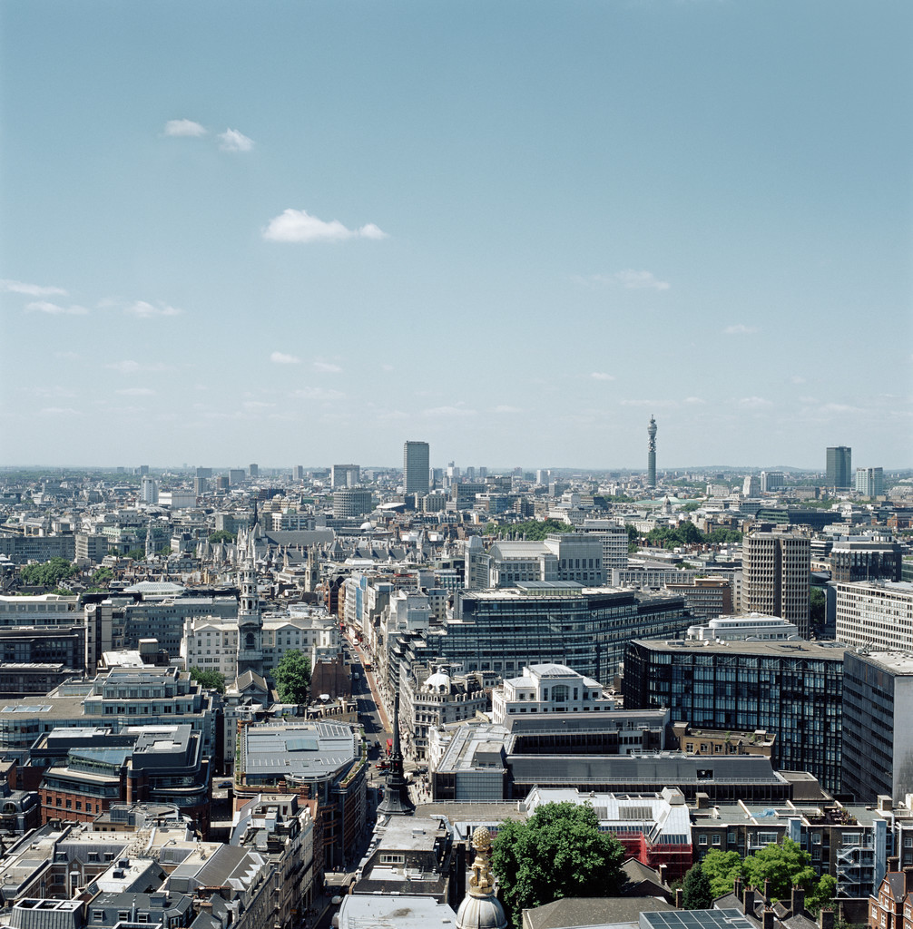
Desarrollo
Su objetivo es integrar socialmente a las grandes masas de población.

Slide 62

¿ El crecimiento es bueno para los pobres?
Crecimiento per-cápita de la economía
Crecimiento de la reducción de la pobreza

Slide 63
Eficiencia del Crecimiento
Reducir la pobreza
Cambio de la distribución de la riqueza

Slide 64

¿ Que patrón del crecimiento beneficia más a la población más pobre?
Maximizar el crecimiento perca-pita
Reducción de la pobreza

Slide 65
Referencias
1. Mark Blaug. “Teoría económica en retrospección”. Fondo de Cultura Económica. México 1985.
2. Sen Amartya. “Economía del crecimiento”, Fondo de Cultura Económica. México 1979
3. Samuelson Paul. “Curso de economía moderna”, Ed. Aguilar, 9ª edición, España.
4. Scheifler Xavier. “Historia del pensamiento económico”, Ed. Trillas, México 2000.

